Slide 1
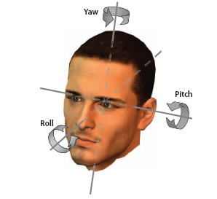
Head pose estimation
Li Quan en Philippe Tanghe

Slide 2
Inhoudsopgave
Head pose: aanpakken
Nonlinear regression
Algemeen proces
Implementatie
Resultaten
Gezichtsherkenning
Conclusie

Slide 3
Aanpakken
Appearance template
Detector array
Nonlinear regression
Manifold embedding
Flexible model
Geometric model
Tracking
Hybride

Slide 4
Aanpakken
Appearance template
Detector array
Nonlinear regression
Brown, L. M., and Tran, Y.-L. Comparative study of coarse head pose estimation (2002)
Li, Y., Gong, S., Sherrah, J., and Liddell, H. M. Support vector machine (2003)
Manifold embedding
Flexible model
Geometric model
Tracking
Hybride

Slide 5
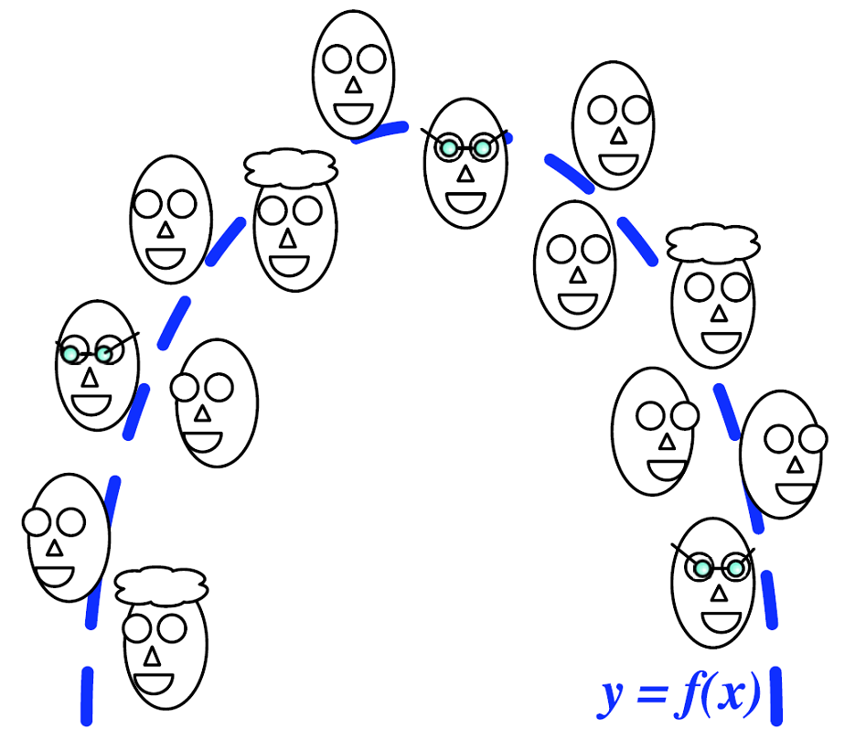
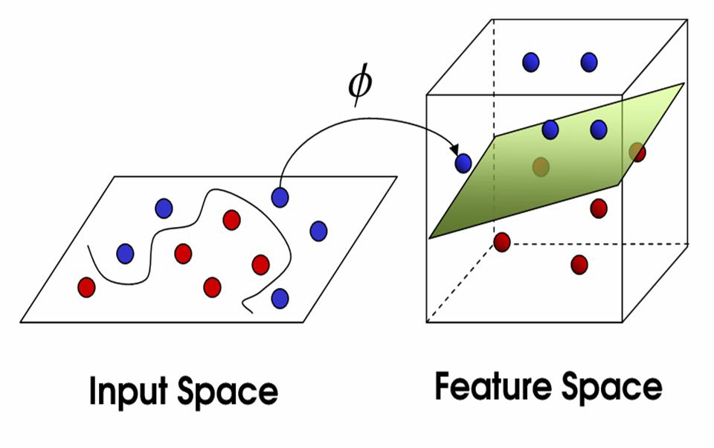
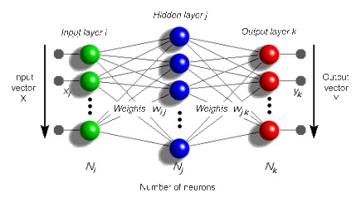
Nonlinear regression
mapping image/feature data → pose
Neural networks
Support vector machines

Slide 6
Nonlinear regression
goede resultaten
Performantie
Nauwkeurigheid
goede ondersteuning
NN toolbox Matlab
LS-SVMlab, LIBSVM, SVM^{light}, …
gevoelig voor head localization
Minder relevant

Slide 7
Algemeen proces
Representatie feature data
Training
parameters
Voorspellen met model
Yaw > Pitch

Slide 8
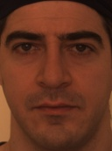
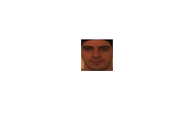
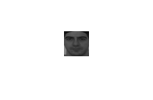
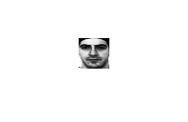
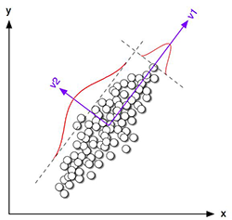
PCA: dimensionaliteitsreductie
Kiezen van een orthogonale set van variabelen (20 principale componenten)
Opeenvolgende componenten dalen in belang van aandeel van variatie in trainingsset
Projectie van elke testimage op ruimte opgespannen door orthogonale set

Slide 9
Implementatie
Neurale netwerken (NN)
2 multilayer perceptron (MLP)
Backpropagation conjugate gradient algoritme
Cross-validation (verhouding)
Hidden layer size
Support vector machines (SVM)
2 x Gaussische RBF kernel
Regularisatieparameter γ (kost misclassificaties)
Squared bandwith σ² (smoothness beslissingsoppervlak)
10 fold cross-validation
Bepaling parameters via coupled simulated annealing + simplex methode

Slide 10
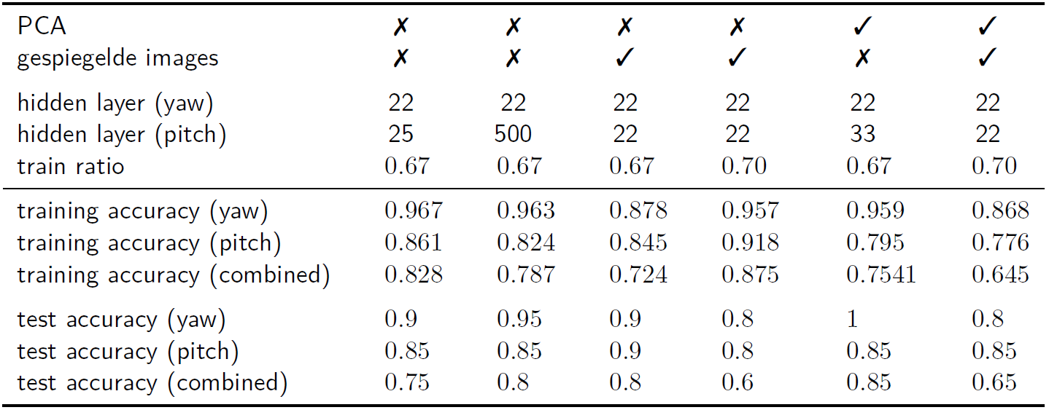
Experimenten: NN
Notes:
Test labeling is zelf aangebracht: niet gegarandeerd correct!!

Slide 11
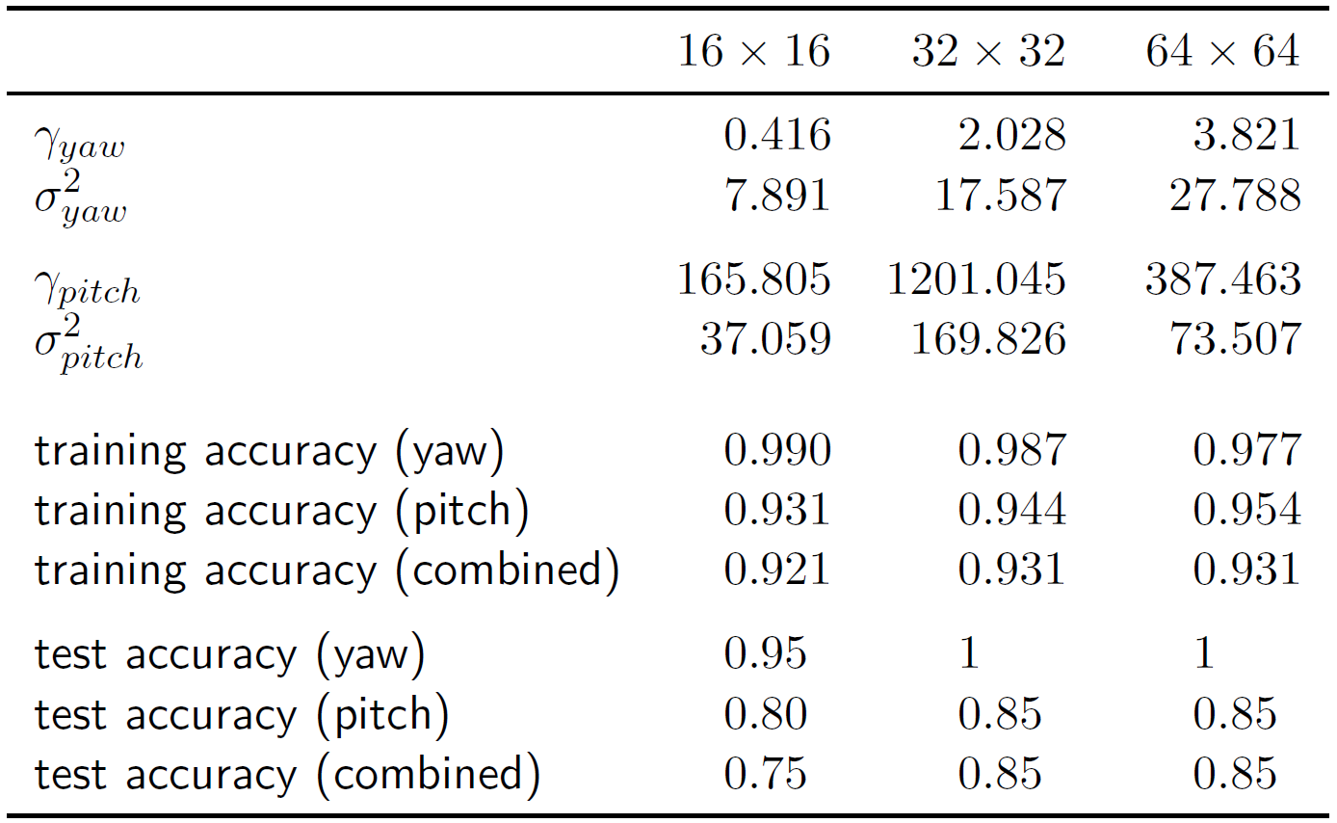
Experimenten SVM

Slide 12
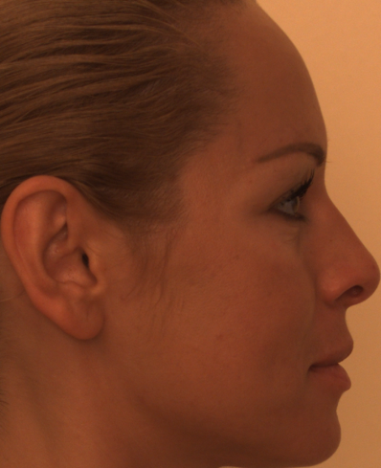
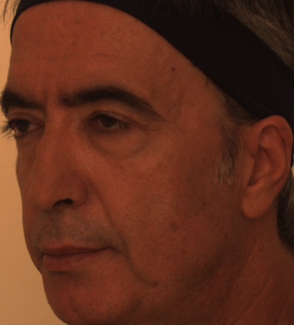
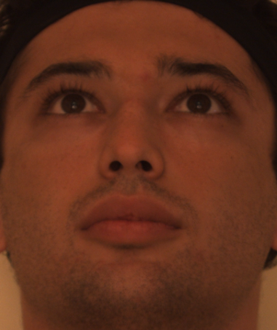
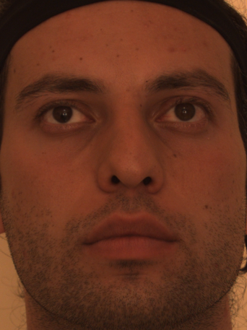
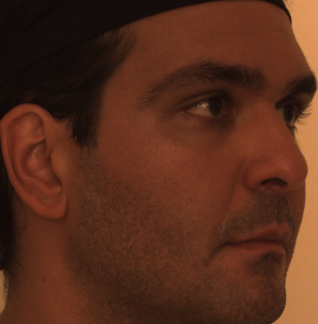
Voorbeelden NN - SVM
Y -90°
Y 30°
P 10°
Y -45°
P -10°
Y -90°
Y 30°
P 10°
Y -45°
P 5°

Slide 13
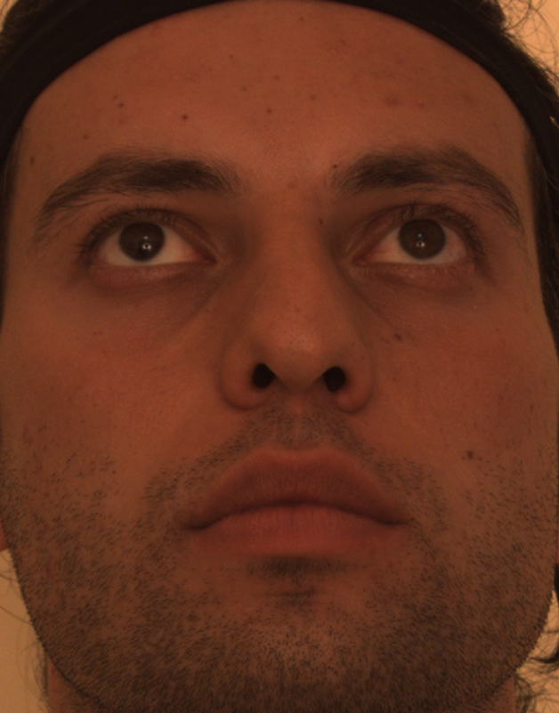
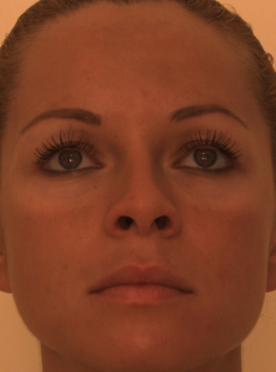
NN vs SVM
Correct: P 10° Estimate: P -10°
Correct: P 5° Estimate: 0°
Random vs stabiel
Parameterinstelling eenvoudiger bij SVM
➔ SVM algemeen beter
Notes:
Stabiel in tijd en ‘ruimte’

Slide 14

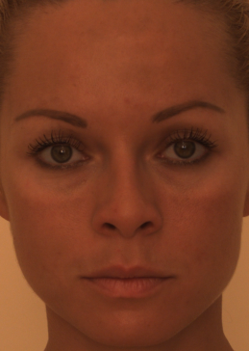
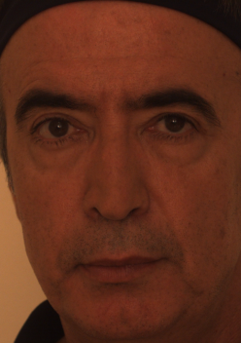
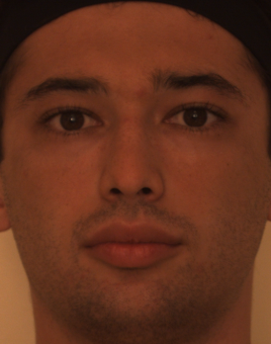
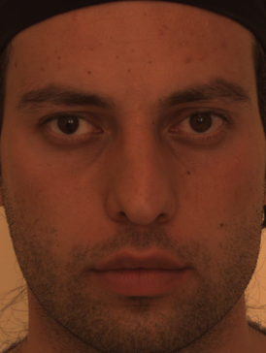
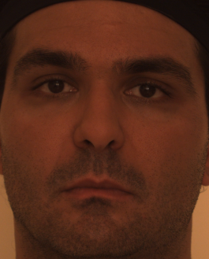
Gezichtsherkenning
Map test images op één van de 5 gegeven neutrale gezichten
?

Slide 15
Aanpakken
Algemene methodes
Holistische (bv eigenfaces)
Lokale (bv template matching)
transformatie van poses
In 2D (bv active appearance models)
In 3D (bv cylindrical 3D pose recovery)

Slide 16
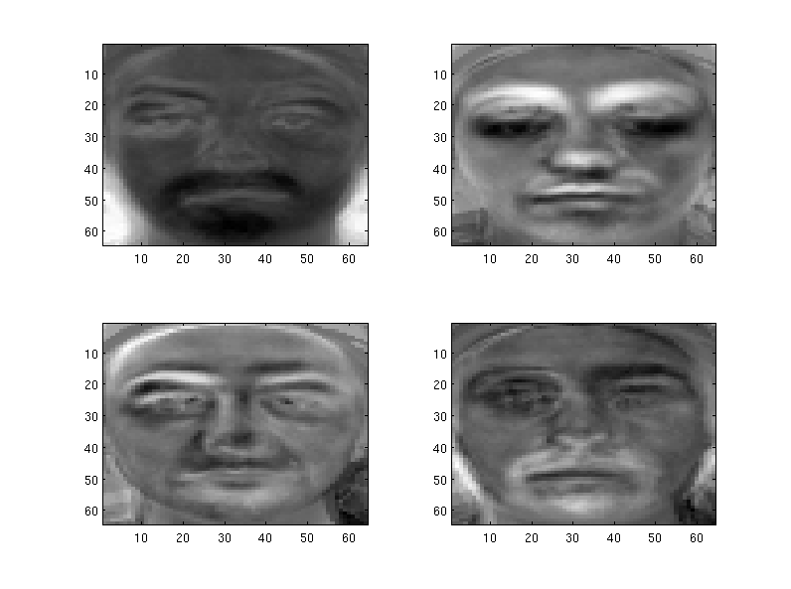
Implementatie
Eenvoudig systeem gebaseerd op eigenfaces algoritme
Analoog (PCA op neutrale testfaces)
Euclidische afstand als dissimilariteitsscore
45 % herkenningsrate
geen rekening met pose
→ Moeilijker voor grote rotatie

Slide 17
Conclusie: Pose-estimatie
Non-linear regression
32x32, grijswaarden, histogramequalisatie, PCA (20)
SVM beter dan NN
Yaw makkelijker dan pitch
Test accuracies: Yaw: 100%, Pitch: 85%

Slide 18
Conclusie: Gezichtsherkenning
Eigenfaces
45% herkenningsaccuracy
Geen rekening met posevariatie

Slide 19
Conclusie: Uitbreidingen
meer vrijheidsgraden:
roll, combinatie rotaties
“continue” pose
gelaatsexpressies
accessoires (bril)
…
gezichtsherkenning mbv pose-estimatie
hybride…

